Slide 1
Progetto Erasmus+ KA2: Partenariati strategici
Prof. Pietro Pavanini – Liceo G.Mazzini Napoli
Progetto triennale - 7 scuole partner:
Kurt-Tucholsky-Oberschule (KTO), Berlin (D) – scuola coordinatrice
Liceo Statale G. Mazzini, Napoli
Oulunkylän yhteiskoulu (OYK), Helsinki (FIN)
Gimnazjum nr 25 (Gim25), Gdańsk (PL)
Bundesgymnasium Rein (BG Rein), Rein-Graz (A)
Protypo Peiramatiko Gymnasio Panepistimiou Patron (PPGPP), Patras (GR)
Karinty Frigyes Gymnázium (KFG), Budapest (H)
Lingua di progetto: Tedesco

Slide 2
Progetto Erasmus + KA2 Kulturkiosk

Slide 3
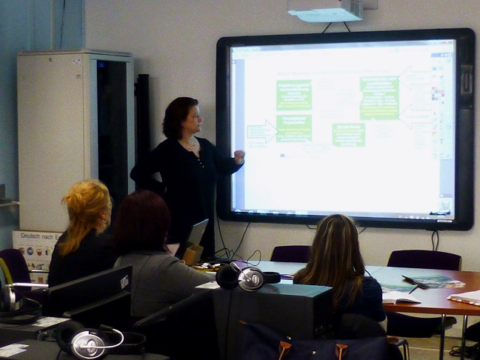
 Conoscenza diretta fra singoli partner  Gemellaggi via E-twinnig  Gruppo chiuso in Fb
Progetto Erasmus + KA2 Kulturkiosk
Come si è stabilito il contatto fra i partner?
Come hanno comunicato fra loro?
 E-twinnig, Fb, posta elettronica  Conferenze online  Incontro preparatorio,
prima della scadenza del 30 aprile
(Napoli 7-11 marzo 2014)

Slide 4
 Conoscenza e «appropriazione» dei musei della propria città  Ogni scuola individua 4/6 musei della propria città, significativi per gli allievi Criteri di scelta: ▪ Museo come luogo di apprendimento ▪ Disponibilità del personale a collaborare e valutare ▪ Atmosfera amichevole per gli allievi ▪ Escluse le mostre temporanee  I musei vengono presentati ai partner di progetto prima di ogni incontro Modalità di presentazione: ▪ Nome e Tipologia (arte, tecnico, scientifico ecc.) ▪ Aspetto esterno e interno ▪ Presentazione di un oggetto del museo (scelto dagli allievi) ▪ Perché questo museo?  Gli allievi dei paesi partner votano uno o due musei, i più votati saranno poi oggetto delle attività durante gli incontri nelle singole città
Progetto Erasmus + KA2 Kulturkiosk
La scelta tematica e la successione degli interventi

Slide 5
Progetto Erasmus + KA2 Kulturkiosk
Motivazioni e obiettivi della scelta
 I giovani mostrano scarso entusiasmo nei confronti dei musei
Occorre una didattica laboratoriale orientata
all’azione con e nei musei
Museo come scoperta individuale
Scoprire in quale misura anche i mezzi digitali
a nostra disposizione possano costituire un
valido arricchimento per i giovani durante la visita a un museo

Slide 6
una guida interattiva che documenti i risultati del lavoro e sia di stimolo ad altri per ulteriori sviluppi.  una guida internazionale ai musei che sono stati oggetto del lavoro progettuale, fatta “da e per” i ragazzi  redatta in più lingue (tedesco + le lingue nazionali dei partner)  liberamente accessibile (eBook e stampa) e che potrà servire anche per l’organizzazione di soggiorni e viaggi di studio scolastici e giovanili  per la sua implementazione viene incaricata una figura esterna, un’esperta in materia
Progetto Erasmus + KA2 Kulturkiosk
Il prodotto finale

Slide 7
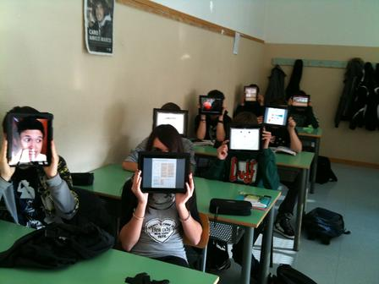
 Per la realizzazione del progetto torneranno molto utili le esperienze e le competenze dei singoli partner  Il lavoro con gli studenti sarà preceduto da attività di formazione con gli insegnanti, da svolgersi presso le istituzioni con maggiore esperienza nel campo delle applicazioni alla didattica delle tecnologie digitali
Progetto Erasmus + KA2 Kulturkiosk
L’attività di formazione degli insegnanti
Gli incontri di formazione
Patrasso gen 2015 (software e tools per la didattica multimediale, teoria e modalità applicative – lingue e materie scientifiche)
Helsinki apr-mag 2015 (tablets nella didattica, presentazione, modalità applicative, esemplificazioni nella pratica scolastica con gli allievi)

Slide 8
 Nell’arco del triennio sono programmati 7 incontri, uno in ognuna delle scuole partner (2 incontri annuali: autunno – primavera)  Vi partecipano 5 allievi per ogni scuola  Gli allievi sono ospitati presso famiglie  Hanno una durata di 7 giorni
Progetto Erasmus + KA2 Kulturkiosk
Gli incontri di progetto con gli allievi
1° 7° giorno  arrivo - partenza
2° giorno  conoscenza
Accoglienza ufficiale, visita alla scuola, giochi di ruolo
Presentazione di tipicità nazionali dei gruppi stranieri
3°4° giorno  Lavoro nel/nei musei
Workshops e attività nei musei - Conoscenza della città
Partecipazione a qualche ora di lezione nelle classi dei ragazzi ospitanti
5° giorno  Giornata della famiglia
Allievi nelle rispettive famiglie, programma libero
6° giorno  Escursione
Escursione o visita a un luogo di interesse
Manifestazione di chiusura
Prospetto delle attività durante gli incontri con alunni

Slide 9
 Valutazione dell’Agenzia Nazionale tedesca (96,8 punti su 100): ▪ Un progetto entusiasmante, ottimamente pianificato, articolato ed esposto ▪ Il team progettuale è omogeneo e composto da persone competenti, che dispongono della necessaria esperienza ▪ Il progetto mira al rafforzamento di competenze essenziali dei docenti e degli allievi che vi partecipano ▪ La candidatura si basa su una solida e autentica analisi dei bisogni ▪ E’ prevista la partecipazione di alunni con scarsa motivazione all’apprendimento: la componente anche artistica del progetto e il ricorso a mezzi digitali nella didattica si prefigurano come possibili misure efficaci contro l’abbandono scolastico ▪ Il progetto descrive esaurientemente le fasi del suo sviluppo (preparazione, implementazione, controllo, valutazione e diffusione) ▪ Gli obiettivi ben si accordano con le attività pianificate ▪ Qualità del team progettuale: i partecipanti si sono conosciuti e confrontati in diverse conferenze online e durante un incontro preparatorio ▪ Chiara distribuzione di compiti e responsabilità
Progetto Erasmus + KA2 Kulturkiosk

Slide 10
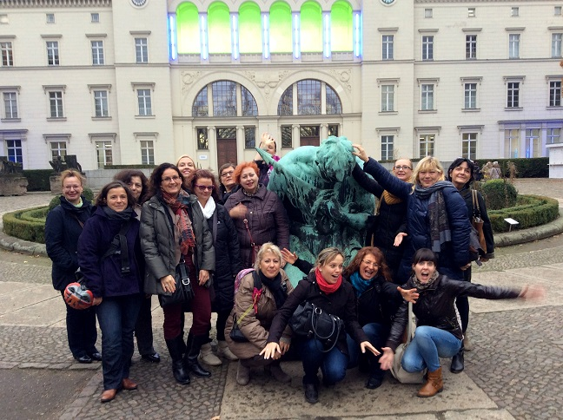
Il team del progetto Kulturkiosk a Berlino durante il primo incontro organizzativo: 15-20 novembre 2014

